Slide 1

坐井观天

Slide 2
学情分析：《坐井观天》这篇寓意深刻的故事，对于二年级的孩子一说，既有很强的吸引力，又有一定的难度，因为他们对事物的认识往往是片面的，所以不容易把握文章的情感，因此我将重难点制定如下

Slide 3
重点：通过各种形式的朗读课文，理解课文内容。
难点：有感情的朗读课文，懂得青蛙错在哪里。

Slide 4

教学目标
根据《新课程标准》，结合教材特点和学生实际，拟定以下教学目标
在朗读中巩固生字，理解“坐井观天”、“大话”、“无边无际”等词的意思。
通过续写故事，培养学生的想象力和写作能力。
通过学习，使学生明白看问题认识事物要站得高，看的全面。

Slide 5


为突破教学难点，让学生创造性的学习，我采用以下方式来培养学生 的自主探索能力。
（1）图文结合，理解图意;
(2)做实验，体验观天；
（3）续写故事，创造想象。

Slide 6

叶老曾经说过：“教学有法，但教无定法。教师的责任不在教，而在于教给学生学。"

Slide 7
教学过程
导入新课
研读对话
实验求证
续写故事

Slide 8
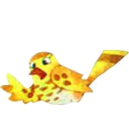
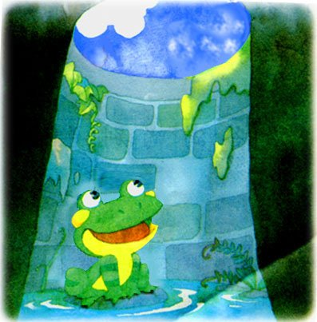


Slide 9
导入新课
《语文课程标准》在建议中倡导：语文教学应激发学生的学习兴趣，主动培养学生自主学习的习惯和意识。我在设计这一环节时，就抓住了学生急于想知道答案的心理，来调动学生学习的兴趣，顺势引入本课的学习中。

Slide 10
青蛙说：“朋友，别说大话了！天不过井口那么大，还用飞那么远吗？”
研读对话

Slide 11
小鸟说：“我从天上来，飞了一百多里，口渴了，下来找点水喝。”

Slide 12
小鸟说：“你弄错了，天无边无际，大得很哪！

Slide 13
小鸟为什么认为天很大？
青蛙为什么认为天只有井口那么大？
这是一只什么样的青蛙？

Slide 14
实验求证

Slide 15
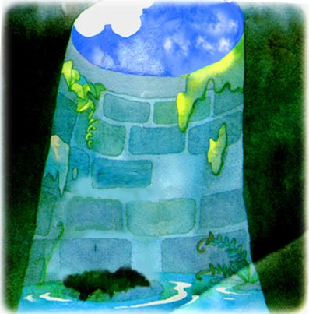


Slide 16
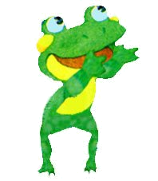

Slide 17

青蛙跳出井口后，会看到什么？会说些什么呢？

Slide 18

评价和反思

Slide 19
谢谢大家

